Slide 1
Regnskoven fældes

Slide 2
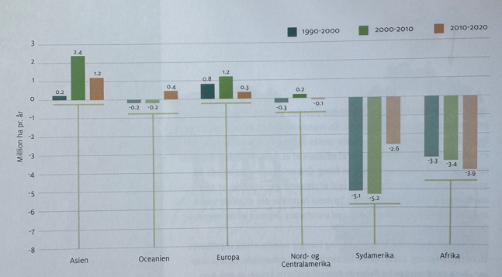


Slide 3
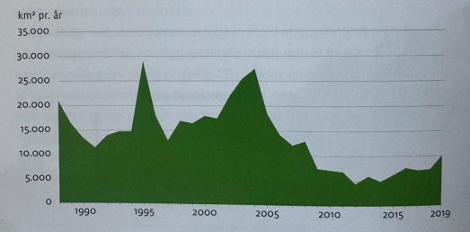
Fig. 4.11: Regnskovsfældning i km² pr. år i Amazonas i Brasilien i perioden 1988-2019

Slide 4
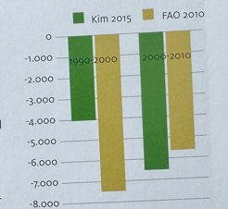

Fældes der mere eller mindre regnskov?

Slide 5
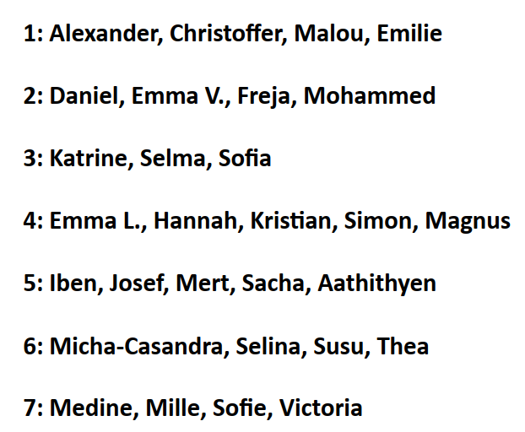
Hvem arbejder med hvad?
1: Fattigdom (s. 77)
2: Landbrugsdrift (s. 78-79)
3: Tømmerhugst (s. 79-80)
4: Illegal tømmerhugst (s. 80-81)
5: Konflikter (s. 85-86)
6: Flyttemarksbrug (afsnit ”Hvordan udnyttes regnskoven bæredygtigt?” s. 87)
7: Agroforestry (s. 87-88)

Slide 6
præsentationer
Præsentationen fra hvert afsnit skal indeholde:
Referat – kort genfortælling – af teksten
Heri vigtige ord skal beskrives
Vigtige figurer skal gennemgås
Produktkrav:
Der skal være enten en PP eller et word-dokument med tekst som kan deles med den gruppe der præsenteres for
Hver præsentation må max tage 2 min

Slide 7
præsentationsgrupper
 | 1 | 2 | 3 | 4 | 5 | 6 | 7
A | Alexander Malou | Daniel | Selma | Emma L Hannah | Aathi | Susu Thea | Victoria
B | Christoffer | Mohammed | Sofie | Kristian Simon | Josef Mert | Micha | Medine Mille
C | Emilie | Emma V Freja | Katrine | Magnus | Iben Sacha | Selina | Sofie
I hver præsentationsrunde starter med gruppe 1 osv.
Hver præsentation må max tage 2 min.
Ved hold A: Malou tager tid
Ved hold B: Simon tager tid
Ved hold C: Emma V tager tid

